Slide 1

指令延迟隐藏
CUDA

Slide 2
指令延迟隐藏
延迟和延迟隐藏
指令类型

Slide 3
延迟和延迟隐藏
指令延迟指计算指令从调度到指令完成所需的时钟周期
如果在每个时钟周期都有就绪的线程束可以被执行，此时GPU处于满负荷状态
指令延迟被GPU满负荷计算状态所掩盖的现象称为延迟隐藏
延迟隐藏对GPU编程开发很重要，GPU设计目标是处理大量但是轻量级的线程函数

Slide 4
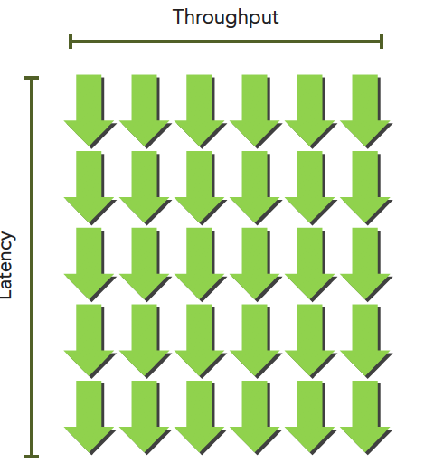
延迟和延迟隐藏
如何计算满足延迟隐藏所需要的线程束数量
延迟时间 X GPU吞吐量

Slide 5
指令分类
GPU指令分为：算术运算指令、内存访问指令
算术运算指令延迟指从开始运算到得到计算结果的时钟周期，通常为10～20个时钟周期
内存访问指令延迟指从命令发出到数据到达目的地的时钟周期，通常为400～800时钟周期

Slide 6

微信公众号
公司官网

